Slide 1
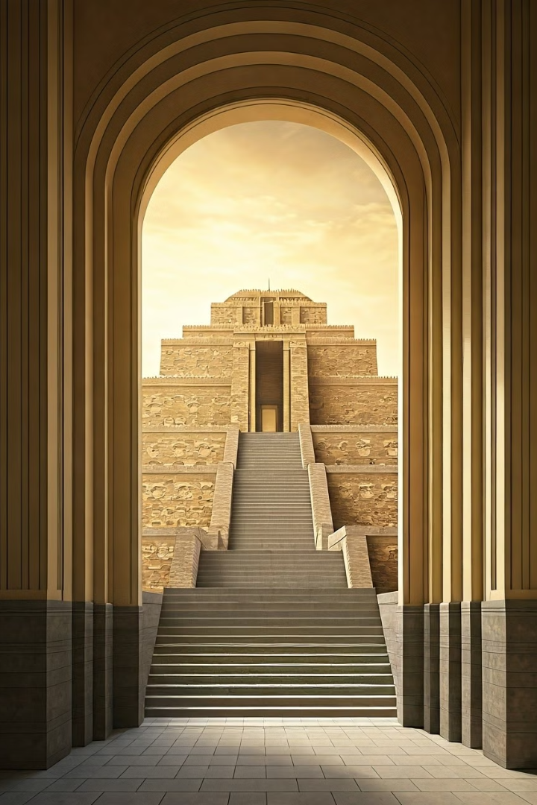

I Sumeri: Pionieri della Civiltà
I Sumeri, una delle civiltà più antiche della storia, fiorirono nella Mesopotamia circa 4500 anni fa. Questa civiltà rivoluzionaria si sviluppò tra i fiumi Tigri ed Eufrate, nell'area che oggi corrisponde all'Iraq moderno. I Sumeri non furono solo pionieri dell'agricoltura e dell'urbanizzazione, ma introdussero anche numerose innovazioni che ancora oggi influenzano le nostre vite. La loro storia è un affascinante viaggio attraverso le origini della civiltà umana, ricco di scoperte, invenzioni e progressi culturali che hanno plasmato il corso della storia.
by MARIA EMANUELA FIELE
Notes:
Questa civiltà rivoluzionaria si sviluppò tra i fiumi Tigri ed Eufrate, nell'area che oggi corrisponde all'Iraq moderno.

Slide 2
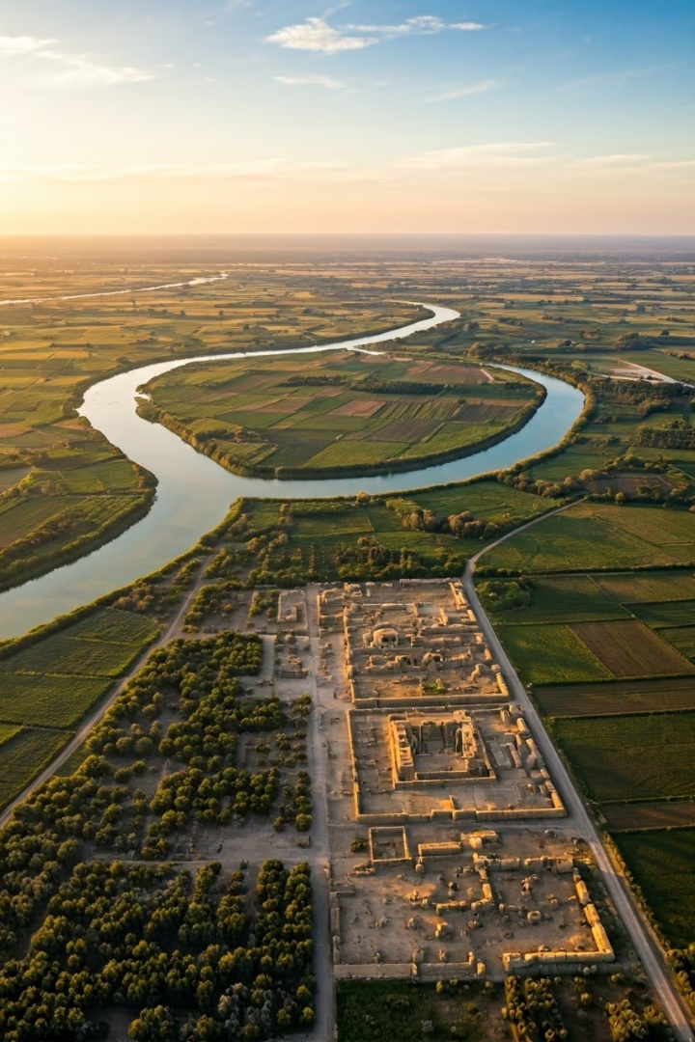
Origini e Geografia della Civiltà Sumerica
1
Localizzazione Geografica
La Mesopotamia, culla della civiltà sumerica, si trovava tra i fiumi Tigri ed Eufrate, in una regione fertile che favorì lo sviluppo dell'agricoltura.
2
Nascita dei Villaggi
L'abbondanza d'acqua permise la formazione di insediamenti agricoli che gradualmente si trasformarono in villaggi.
3
Sviluppo delle Città-Stato
I villaggi crebbero fino a diventare importanti città-stato come Uruk, Ur e Lagash, governate da figure simili a re-sacerdoti chiamati ensi o lugal.
Notes:
L'abbondanza d'acqua permise la formazione di insediamenti agricoli che gradualmente si trasformarono in villaggi.

Slide 3
Innovazioni e Tecnologie Sumeriche
Scrittura Cuneiforme
La Ruota
Tecniche Agricole
I Sumeri svilupparono la scrittura cuneiforme, inizialmente un sistema di pittogrammi incisi su tavolette d'argilla, che si evolse in un complesso sistema di segni stilizzati. Questa invenzione rivoluzionò la comunicazione e la registrazione di informazioni.
L'invenzione della ruota trasformò il trasporto e l'agricoltura, migliorando notevolmente l'efficienza in entrambi i settori.
L'introduzione dell'aratro tirato da buoi e le avanzate tecniche di irrigazione permisero un significativo aumento della produzione agricola, sostenendo una popolazione in crescita.
Notes:
L'introduzione dell'aratro tirato da buoi e le avanzate tecniche di irrigazione permisero un significativo aumento della produzione agricola, sostenendo una popolazione in crescita.

Slide 4

Arte e Cultura Sumerica
Religione
Arte
Letteratura
I Sumeri veneravano un pantheon di dèi e dee, con ogni città-stato che aveva una divinità patrona specifica. I templi, noti come ziggurat, erano il centro della vita religiosa e sociale.
La cultura sumerica era ricca di espressioni artistiche, tra cui sculture, rilievi e gioielli, che riflettevano la loro abilità artigianale e visione del mondo.
La letteratura sumerica, comprendente inni ed epopee come quella di Gilgamesh, è tra le più antiche conosciute e offre preziose informazioni sulle loro credenze e visione del mondo.
Notes:
Religione
I Sumeri veneravano un pantheon di dèi e dee, con ogni città-stato che aveva una divinità patrona specifica. I templi, noti come ziggurat, erano il centro della vita religiosa e sociale.

Slide 5
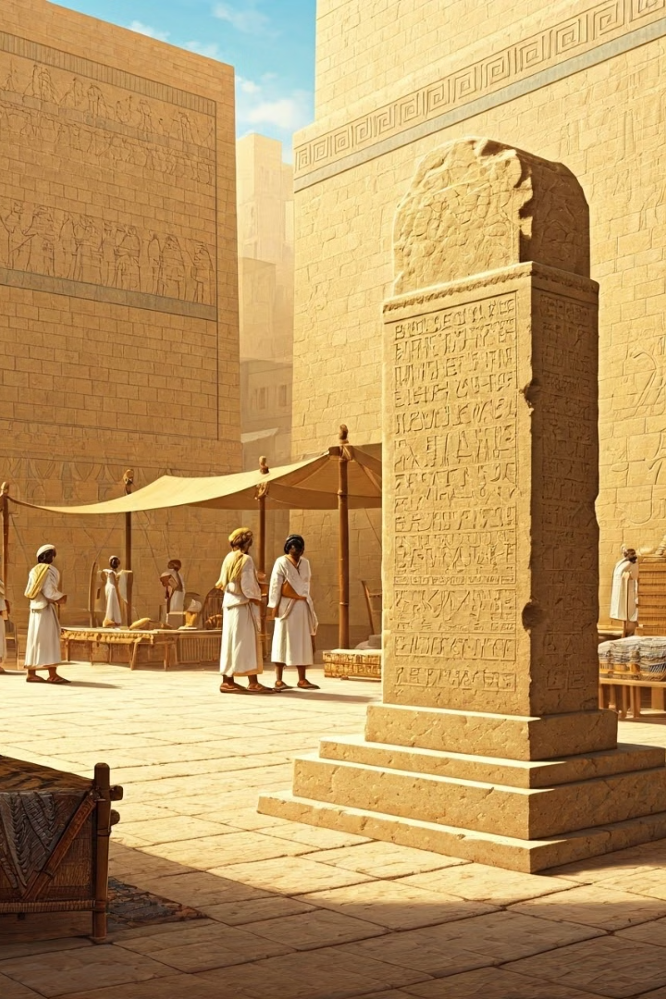



Sistema Legale ed Economico
Codificazione delle Leggi
I Sumeri svilupparono uno dei primi sistemi legali conosciuti, con leggi codificate e incise su steli di pietra.
Ordine Sociale
Il sistema legale contribuì a mantenere l'ordine sociale e a risolvere le dispute in modo equo.
Economia e Commercio
L'economia sumerica si basava principalmente sull'agricoltura, ma il commercio fiorente permetteva scambi con regioni lontane come la Valle dell'Indo e l'Egitto.
Notes:
Codificazione delle Leggi
I Sumeri svilupparono uno dei primi sistemi legali conosciuti, con leggi codificate e incise su steli di pietra.

Slide 6
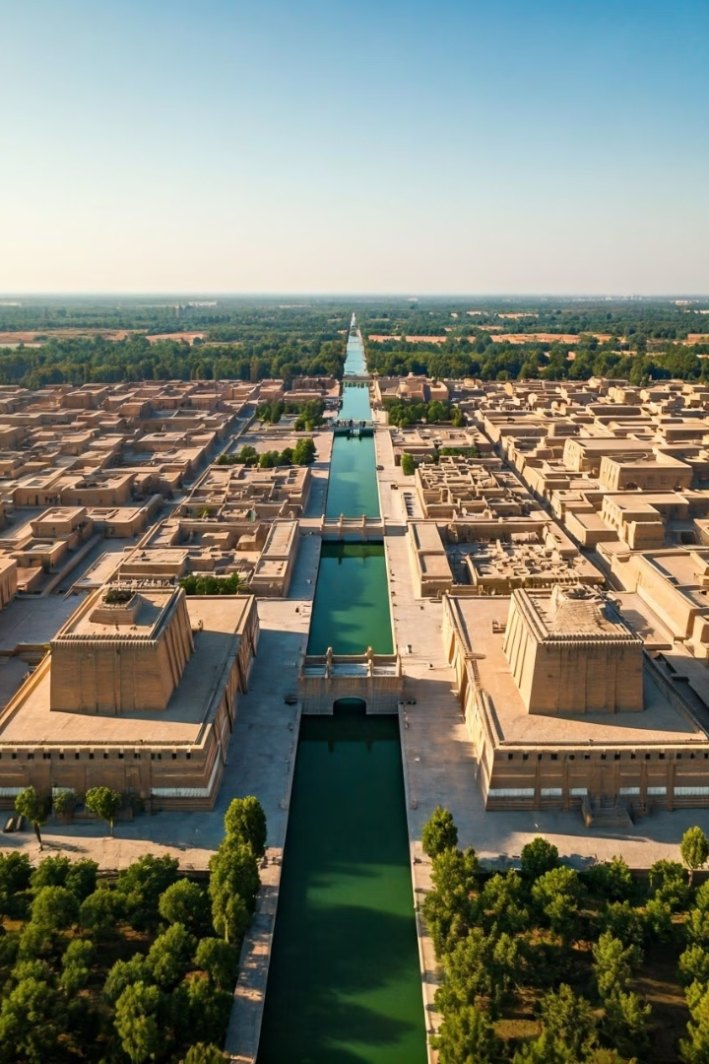
Architettura e Urbanistica Sumerica
1
Pianificazione Urbana
Le città sumeriche erano caratterizzate da una pianificazione urbana avanzata, con strade, quartieri residenziali e aree pubbliche ben definite.
2
Tecniche di Costruzione
Utilizzavano mattoni di fango essiccati al sole per costruire edifici duraturi e resistenti alle condizioni climatiche della regione.
3
Sistemi Idrici
Svilupparono complessi sistemi di canali e dighe per il controllo delle acque, essenziali per l'agricoltura e la vita urbana.
4
Edifici Monumentali
Le ziggurat, imponenti templi a gradoni, dominavano lo skyline delle città sumeriche, simboleggiando il potere religioso e politico.
Notes:
Svilupparono complessi sistemi di canali e dighe per il controllo delle acque, essenziali per l'agricoltura e la vita urbana.

Slide 7
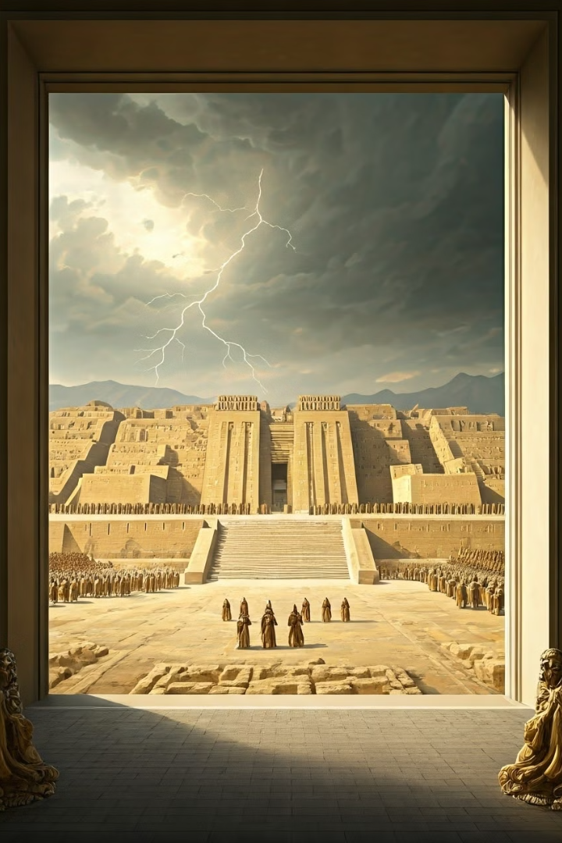
Declino della Civiltà Sumerica
1
2350 a.C.
Inizio del declino dovuto a conflitti interni e pressioni esterne.
2
2200-2100 a.C.
Invasioni di popoli stranieri indeboliscono ulteriormente il potere sumerico.
3
2000 a.C.
La civiltà sumerica perde la sua indipendenza, assorbita da altre culture mesopotamiche.
Notes:
2000 a.C.
La civiltà sumerica perde la sua indipendenza, assorbita da altre culture mesopotamiche.

